Slide 1


INTRODUÇÃO A ORDEM UNIDA (5) CFS/CEFS 2022 INSTRUÇÃO INDIVIDUAL COM ARMA (PARTE 1)
POLÍCIA MILITAR DO ESTADO DO AMAPÁ
CENTRO DE FORMAÇÃO E APERFEIÇOAMENTO
1º SGT DJANGO

Slide 2
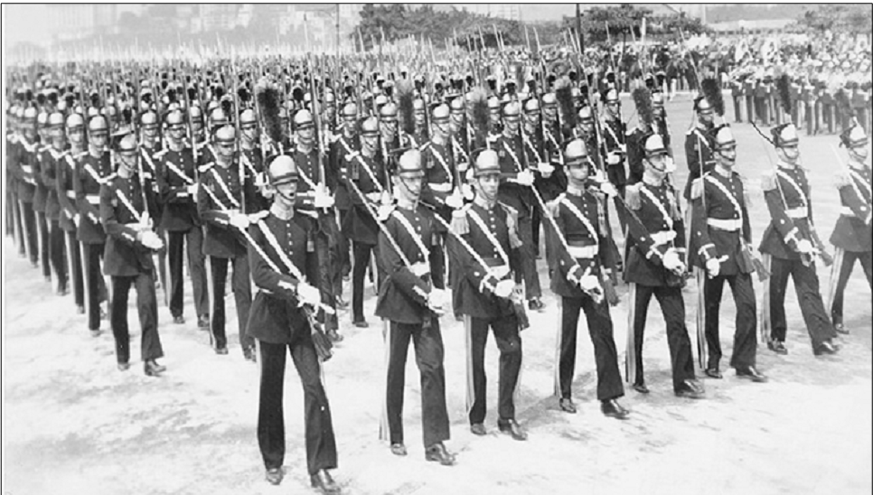
Ordem unida / c-22-5
SGT PM DJANGO

Slide 3
INSTRUÇÃO INDIVIDUAL COM ARMA
3.1 Prescrições Gerais
a. Desde que se tenha obtido certo desembaraço na instrução de ordem unida sem arma, será iniciada a instrução com arma, que poderá ser alternada com aquela.
b. O presente capítulo tratará apenas da ordem unida para homens armados de mosquetão 7,62 M 968.
c. Os homens armados de mosquetão entrarão em forma na posição de “Descansar”.
d. A não ser que haja ordem em contrário, a arma de fogo acima deverá ser conduzida descarregada e desengatilhada. Mediante ordem especial, a arma poderá ser conduzida carregada porém, neste caso, deverá estar travada.
e. Nas sessões de ordem unida, nas formaturas e desfiles em que se utilize o mosquetão, a bandoleira deve permanecer completamente esticada.

Slide 4
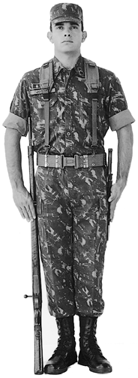
INSTRUÇÃO INDIVIDUAL COM ARMA
Sentido - nesta posição o mosquetão ficará na vertical, ao lado com o corpo e encostado à perna direita, com a bandoleira para a frente, chapa da soleira no solo, junto ao pé direito, pelo lado de fora, com o bico na altura da ponta do pé. Os braços deverão estar ligeiramente curvos, de modo que os cotovelos fiquem na mesma altura. A mão direita segurará a arma, com o polegar por trás do cano ou da telha (conforme a altura do homem) e os demais dedos unidos e distendidos à frente, ficando o indicador e o médio sobre a bandoleira. A mão esquerda e os calcanhares ficarão como na posição de “Sentido”, sem arma. Para tomar a posição de “Sentido” o homem unirá os calcanhares com energia, ao mesmo tempo em que afastando a mão esquerda do corpo no máximo 20 centímetros, a colará à coxa, com uma batida
Posições

Slide 5
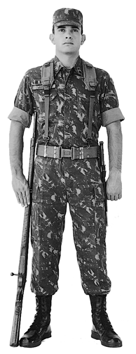
INSTRUÇÃO INDIVIDUAL COM ARMA
Descansar - ao comando de “DESCANSAR!”, o homem deslocará o pé esquerdo cerca de 30 centímetros para a esquerda, ficando as pernas distendidas e o peso do corpo igualmente distribuído sobre os pés, que permanecerão no mesmo alinhamento. O braço esquerdo cairá naturalmente ao longo do corpo, costas da mão voltadas para frente. A mão direita e a arma permanecerão como na posição de “Sentido”
Posições

Slide 6
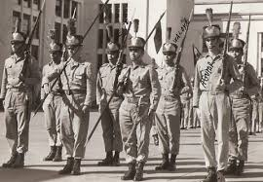
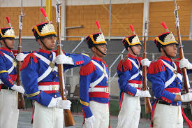
INSTRUÇÃO INDIVIDUAL COM ARMA
Os movimentos com o Mq 7,62 M968 serão executados de maneira semelhante àqueles descritos para o Fz 7,62 M 964 (FAL), com as diferenças decorrentes das peculiaridades daquela arma.
Durante os movimentos com arma, é proibido bater com a soleira no chão.
MOVIMENTOS COM ARMA A PÉ FIRME

Slide 7
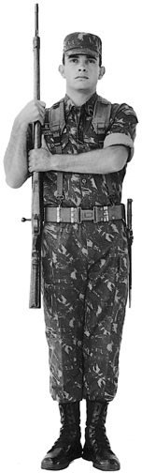
INSTRUÇÃO INDIVIDUAL COM ARMA
Ombro-Arma, partindo da posição de “Sentido”
1º Tempo - o homem, erguerá a arma na vertical empunhando-a com a mão direita, cotovelo junto ao corpo e para baixo; a arma ficará colada ao corpo com a bandoleira voltada para a frente. A mão esquerda, abaixo da direita, segurará a arma por cima da bandoleira, de modo que o dedo polegar, estendido ao longo do fuste, toque a braçadeira inferior. O antebraço esquerdo deverá ficar na horizontal e colado ao corpo.
MOVIMENTOS COM ARMA A PÉ FIRME

Slide 8
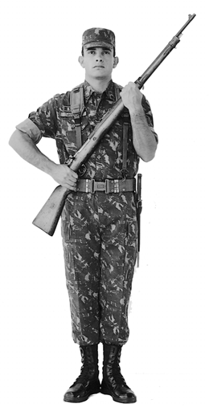
INSTRUÇÃO INDIVIDUAL COM ARMA
Ombro-Arma, partindo da posição de “Sentido”
2º Tempo - ao mesmo tempo que a mão esquerda traz a arma inclinada à frente do corpo, com a bandoleira para baixo, a mão direita abandonará a posição inicial, empunhando a arma pelo delgado (o dedo polegar por trás e os demais dedos unidos pela frente da arma). Nesta posição, a mão esquerda deverá estar na altura do ombro esquerdo, a arma unida ao corpo e formando um ângulo de 45 graus com a linha dos ombros. O cotovelo direito se projeta para a frente, enquanto o esquerdo fica colado ao corpo.
MOVIMENTOS COM ARMA A PÉ FIRME

Slide 9
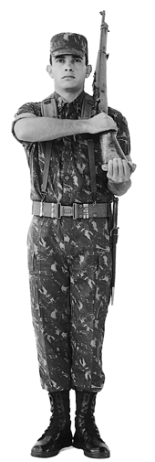
INSTRUÇÃO INDIVIDUAL COM ARMA
Ombro-Arma, partindo da posição de “Sentido”
3º Tempo - a mão direita erguerá a arma, girando-a até que venha se colocar num plano vertical perpendicular à linha dos ombros e fique apoiada no ombro esquerdo, com a bandoleira voltada para a esquerda. Simultaneamente, a mão esquerda soltará o fuste e empunhará a arma por baixo da soleira, de modo que esta fique apoiada na palma da mão, os dedos unidos e distendidos ao longo da coronha e voltados para a frente, dedo polegar sobre o bico da soleira. O braço esquerdo ficará colado ao corpo, com o antebraço na horizontal de forma que a coronha da arma fique afastada do corpo.
MOVIMENTOS COM ARMA A PÉ FIRME

Slide 10
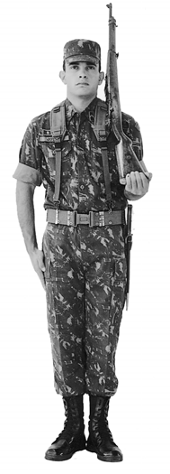
INSTRUÇÃO INDIVIDUAL COM ARMA
Ombro-Arma, partindo da posição de “Sentido”
4º Tempo - o homem retirará a mão direita da arma, fazendo-a descer vivamente rente ao corpo, até se juntar à coxa com uma batida.
MOVIMENTOS COM ARMA A PÉ FIRME

Slide 11
INSTRUÇÃO INDIVIDUAL COM ARMA
Ombro-Arma, partindo da posição de “Sentido”
MOVIMENTOS COM ARMA A PÉ FIRME

Slide 12
INSTRUÇÃO INDIVIDUAL COM ARMA
Descansar-Arma, partindo da posição de “Ombro-Arma”
1º Tempo - a mão direita subirá vivamente e irá empunhar a arma pelo delgado, e tomando, deste modo, ao 3º Tempo de “Ombro-Arma”, partindo da posição de “Sentido”. Este movimento deve ser marcado por uma batida da mão na arma.
2º Tempo - a mão direita trará a arma para a frente do corpo, enquanto a mão esquerda soltará a coronha, indo empunhar o delgado, retomando, assim, ao 2º Tempo de “Ombro-Arma”, partindo da posição de “Sentido”.
MOVIMENTOS COM ARMA A PÉ FIRME

Slide 13

INSTRUÇÃO INDIVIDUAL COM ARMA
Descansar-Arma, partindo da posição de “Ombro-Arma”
3º Tempo - a mão esquerda trará a arma para a vertical, enquanto a direita soltará o delgado e irá, com uma batida forte na arma, empunhá-la na altura da braçadeira superior (1º Tempo de “Ombro-Arma”, partindo da posição de “Sentido”).
MOVIMENTOS COM ARMA A PÉ FIRME

Slide 14
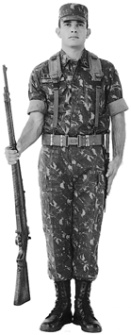
INSTRUÇÃO INDIVIDUAL COM ARMA
Descansar-Arma, partindo da posição de “Ombro-Arma”
4º Tempo - ao mesmo tempo que a mão esquerda solta a arma e desce rente ao corpo, até se juntar à coxa com uma batida, a mão direita levará a arma para baixo na vertical, até que esta forme um ângulo aproximadamente de 45º com a linha dos ombros, braço direito colado ao corpo, antebraço ligeiramente afastado, arma sem tocar o solo.
MOVIMENTOS COM ARMA A PÉ FIRME

Slide 15

INSTRUÇÃO INDIVIDUAL COM ARMA
Descansar-Arma, partindo da posição de “Ombro-Arma”
5º Tempo - a mão direita trará a arma para junto do corpo sem bater com a coronha no chão, retomando, assim, à posição de “Sentido”.
MOVIMENTOS COM ARMA A PÉ FIRME

Slide 16
INSTRUÇÃO INDIVIDUAL COM ARMA
Descansar-Arma, partindo da posição de “Ombro-Arma”
MOVIMENTOS COM ARMA A PÉ FIRME

Slide 17
INSTRUÇÃO INDIVIDUAL COM ARMA
Apresentar-Arma, partindo da posição de “Sentido”
1º Tempo - idêntico ao 1º Tempo de “Ombro-Arma”, partindo da posição de “Sentido”.
MOVIMENTOS COM ARMA A PÉ FIRME

Slide 18
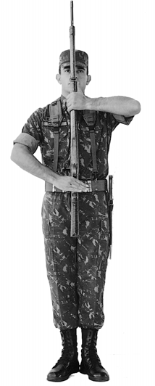
INSTRUÇÃO INDIVIDUAL COM ARMA
Apresentar-Arma, partindo da posição de “Sentido”
2º Tempo o homem trará a arma, energicamente, com a mão esquerda para a posição vertical à frente do corpo, cobrindo a linha de botões do blusão (camisa), bandoleira voltada para a frente.
Ao mesmo tempo, a mão direita colocar-se-á abaixo do guarda-mato, costas da mão para a frente, polegar por trás do delgado e os demais dedos unidos e distendidos, com o indicador tocando no guarda-mato.
Nesta posição, a braçadeira superior deverá ficar na altura da boca, o antebraço esquerdo na horizontal e os cotovelos projetados para a frente.
MOVIMENTOS COM ARMA A PÉ FIRME

Slide 19
INSTRUÇÃO INDIVIDUAL COM ARMA
Apresentar-Arma, partindo da posição de “Sentido”
MOVIMENTOS COM ARMA A PÉ FIRME

Slide 20

INSTRUÇÃO INDIVIDUAL COM ARMA
Descansar-Arma, partindo da posição de “Apresentar-Arma”
1º Tempo - enquanto a mão esquerda leva a arma para o lado direito do corpo, a mão direita sairá de sua posição no delgado, e, dando uma forte batida na arma, irá empunhar o cano ou a telha, colocando-se acima da mão esquerda.
MOVIMENTOS COM ARMA A PÉ FIRME

Slide 21

INSTRUÇÃO INDIVIDUAL COM ARMA
Descansar-Arma, partindo da posição de “Apresentar-Arma”
2º Tempo - idêntico ao 4º Tempo do “Descansar-Arma”, partindo da posição de “Ombro-Arma”.
3º Tempo - idêntico ao 5º Tempo do “Descansar-Arma”, partindo da posição de “Ombro-Arma”.
MOVIMENTOS COM ARMA A PÉ FIRME

Slide 22
INSTRUÇÃO INDIVIDUAL COM ARMA
Descansar-Arma, partindo da posição de “Apresentar-Arma”
MOVIMENTOS COM ARMA A PÉ FIRME

Slide 23
